Slide 1
WTR PoP-MG 2018 Rede Ipê: estado atual e perspectivas
Ari Frazão ─ RNP 28 de junho de 2018

Slide 2
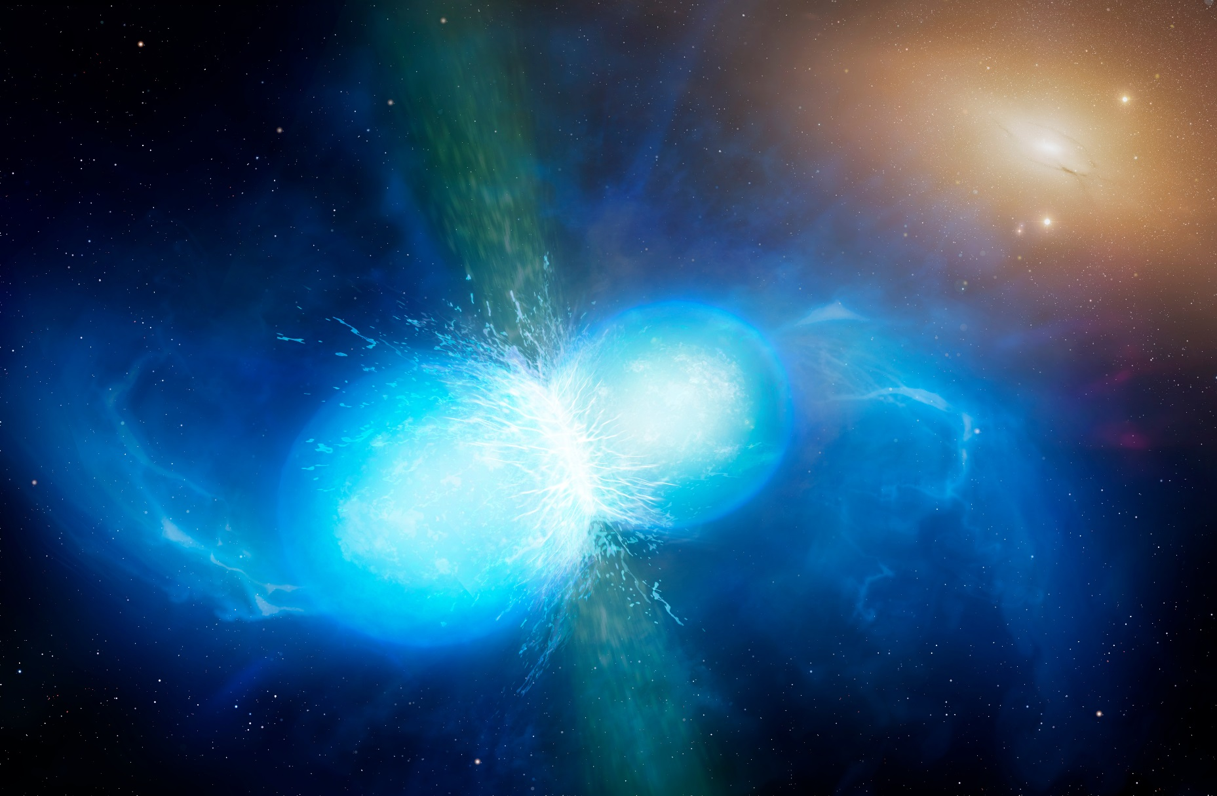
Crédito: University of Warwick/Mark Garlick

Slide 4
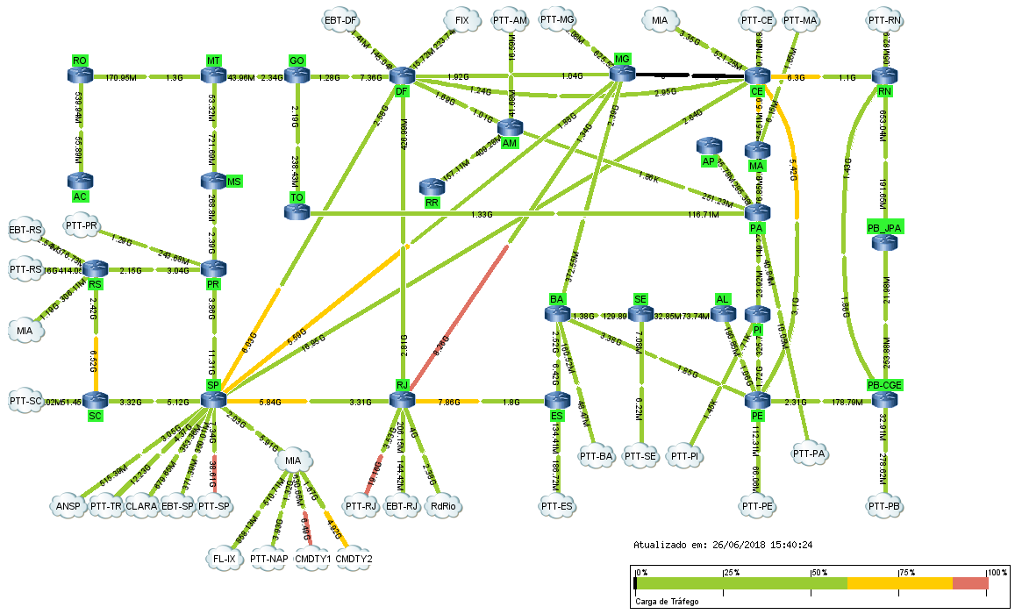

Slide 5
Crédito: University of Warwick/Mark Garlick

Slide 6
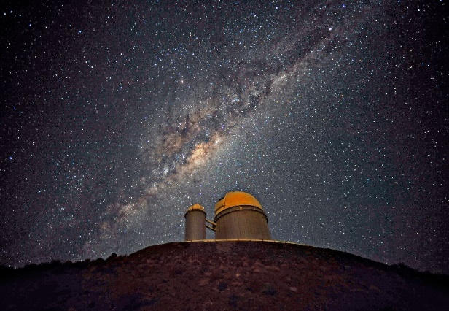
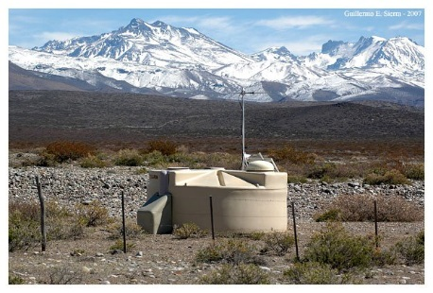
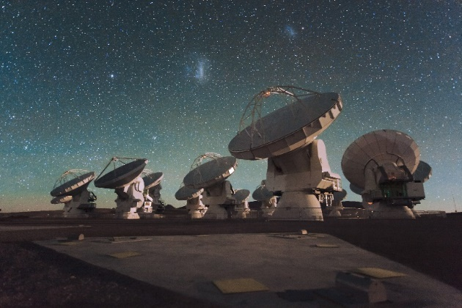
ESO Very Large Telescope (VLT). Credit: ESO/B. Tafreshi (twanight.org)
ESO. Credit: ESO/S. Brunier
Pierre Auger Observatory. Credit: © Guillermo Sierra 2007
ALMA. Credit: ESO/C. Malin

Slide 7
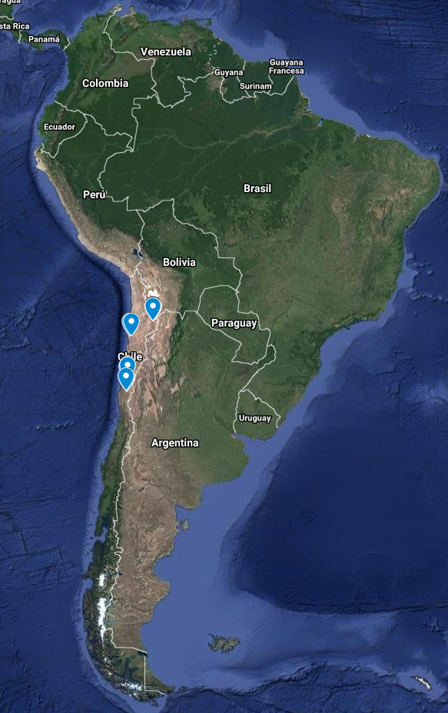

Slide 8
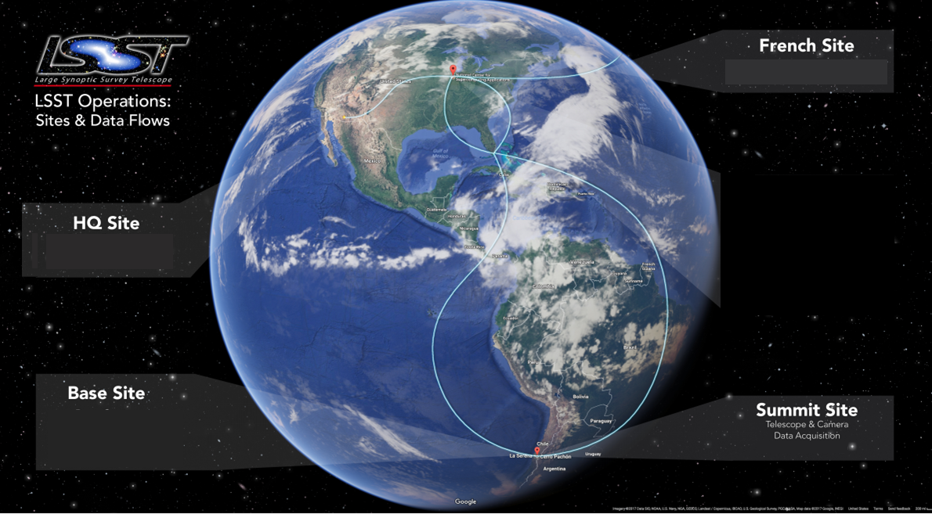
Instalação de processa-mento satelital e arma-zenamento de longo
prazo em Lyon.
Processamento e armazenamento de
dados.
Transmissão de dados para os
EUA e acesso para a comunidade chilena.
Coleta de dados (imagens telescópicas)
https://www.lsst.org/content/lsst-science-drivers-reference-design-and-anticipated-data-products

Slide 9
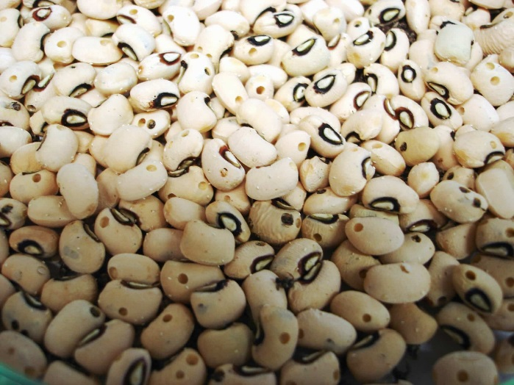
Mas, não é apenas a astronomia...
Fonte: www.inthefieldstories.net

Slide 10
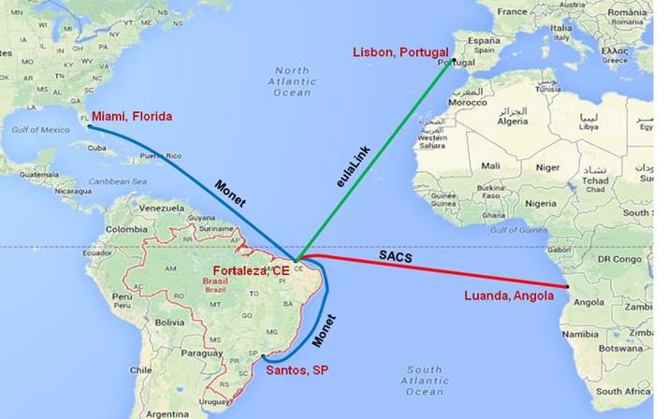

Slide 11
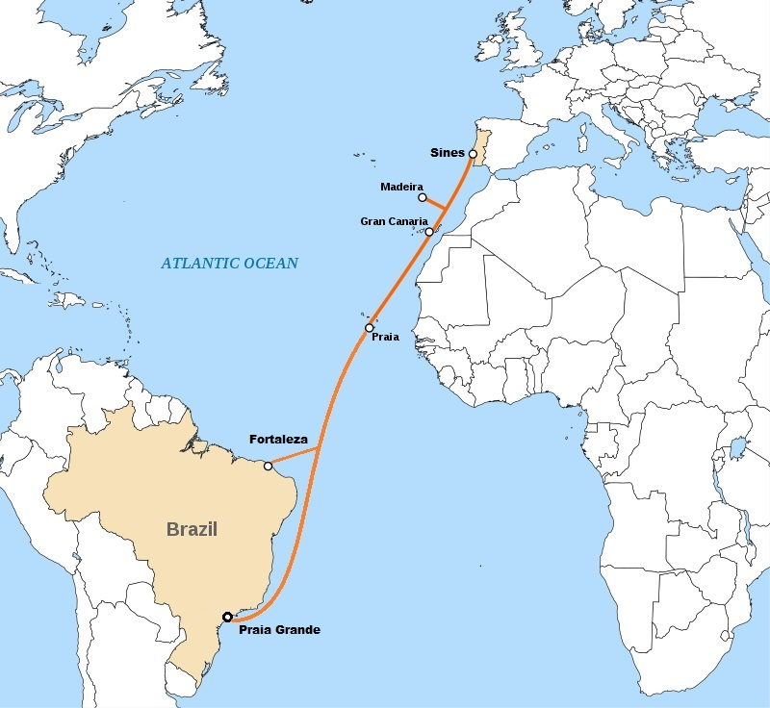
Cabo EllaLink

Slide 12
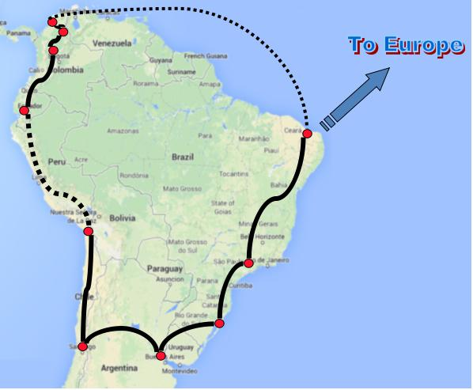
BELLA – S (S=Submarino)
BELLA – T (T=Terrestre)

Slide 14
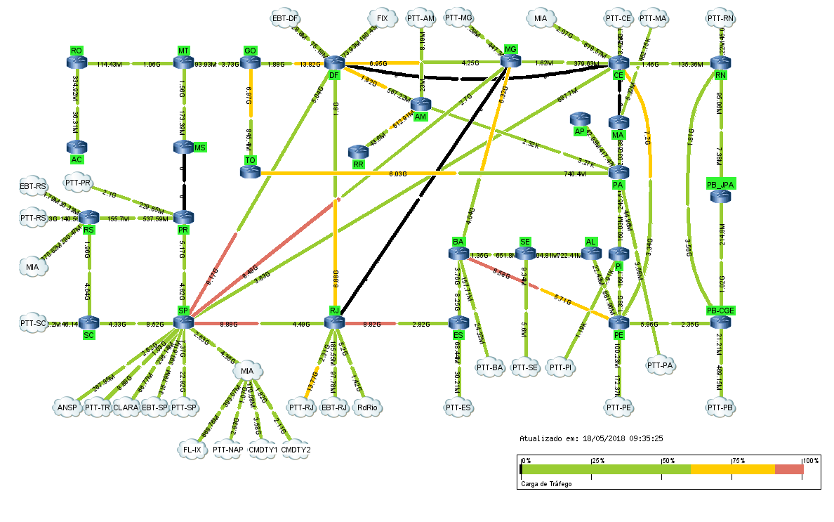

Slide 15
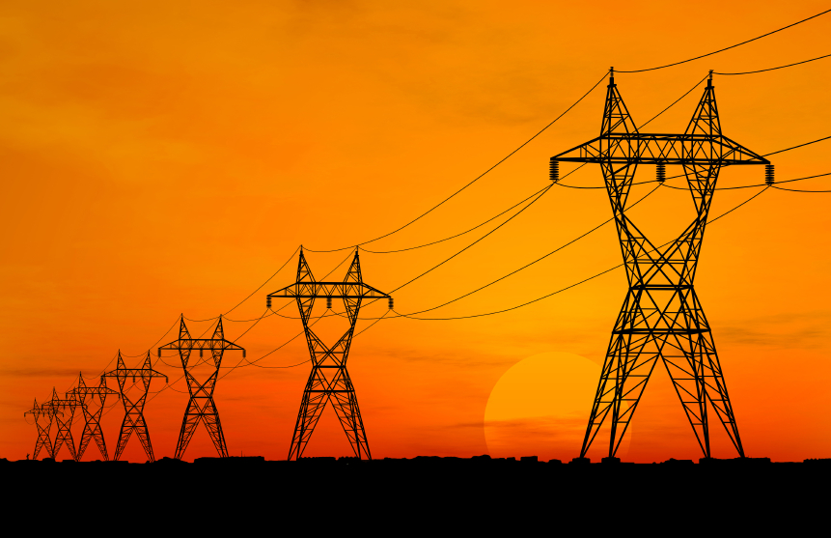

Slide 16
Chesf
Até setembro/18
Até março/19
Até outubro/19

Slide 17
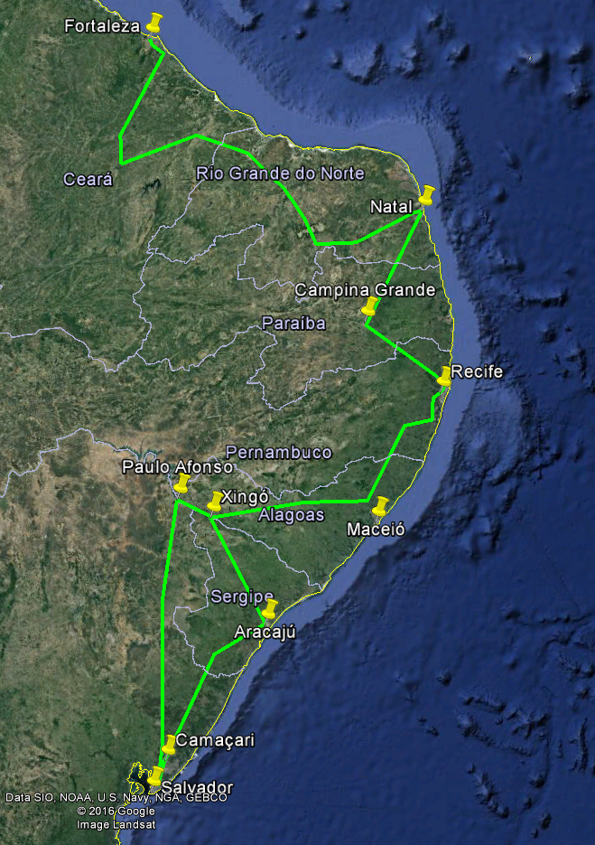
Chesf
Operacional em março/abril
de 2018

Slide 18
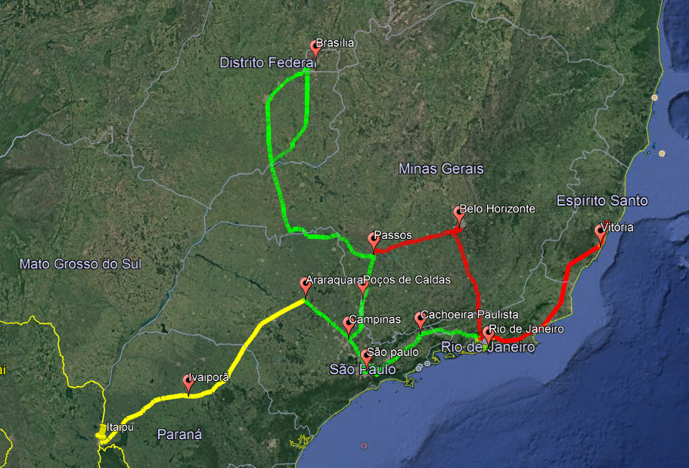
Furnas
Até outubro/18
Até outubro/19
Em negociação
(Parceria RNP- Furnas)

Slide 19
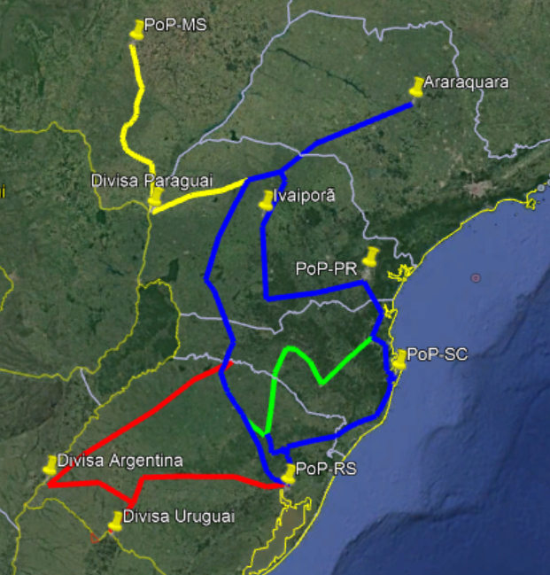
Eletrosul
Até dezembro/18
Até dezembro/19
Prazo ainda não definido

Slide 21
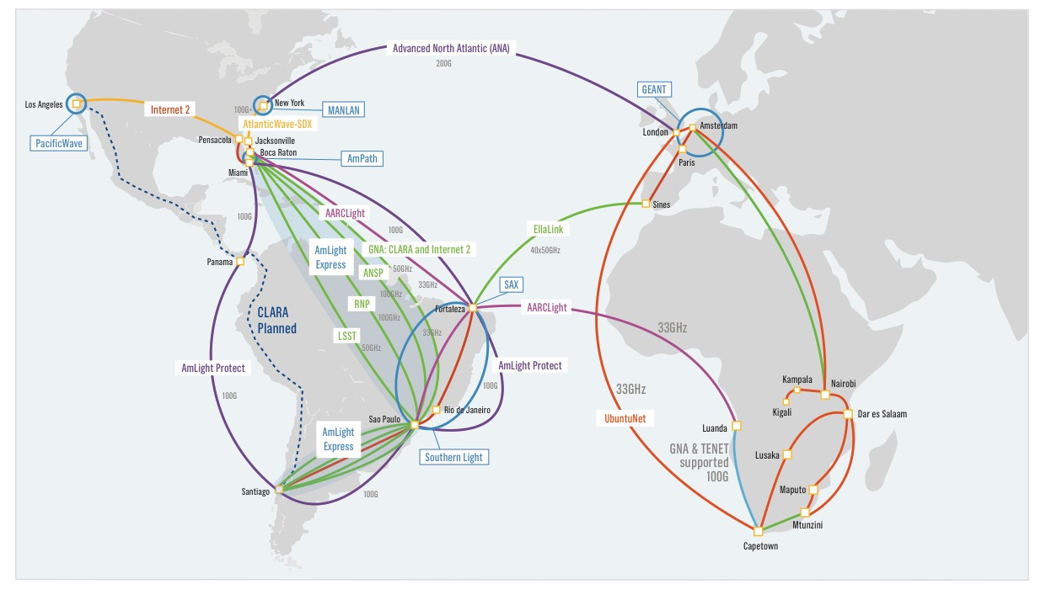
Conectividade internacional

Slide 22
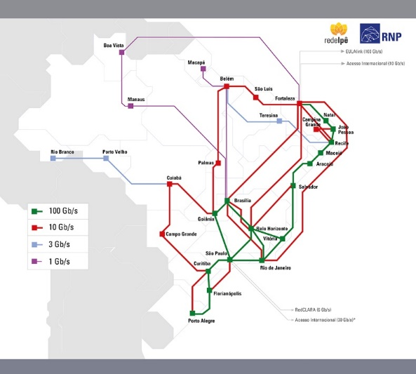
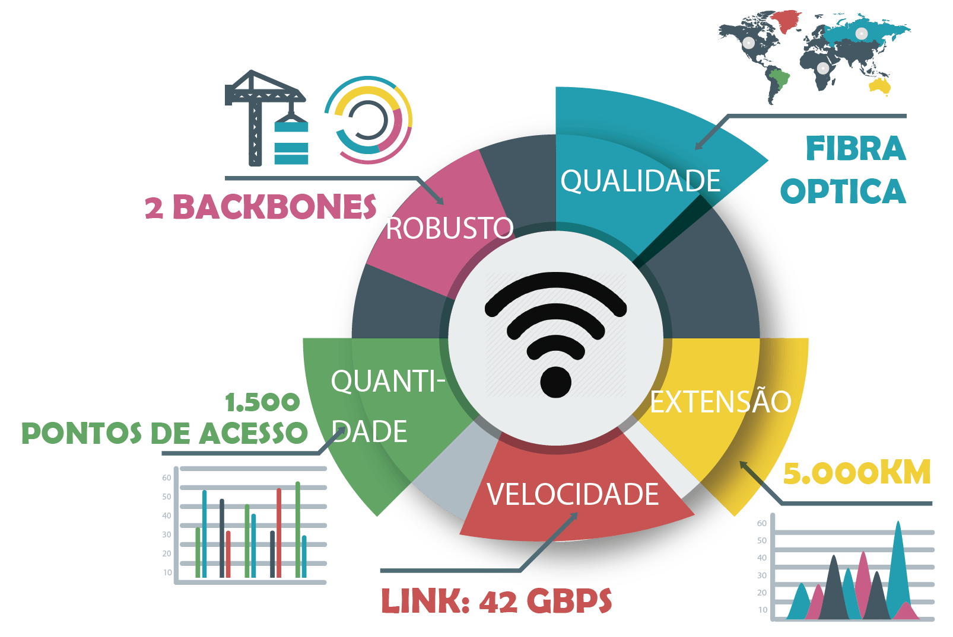
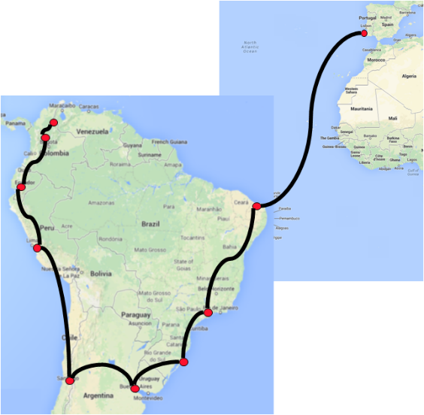
Conclusões
Conclusões
Alavancadores do backbone 100G
Estratégia 2020 RNP
Novos cabos submarinos
Projeto LSST (rota São Paulo – Santiago)
Projeto BELLA (rota Fortaleza – Porto Alegre)
Anel 100 G
Novas aplicações
Backbone e acessos: parcerias
Veredas Novas nos estados
Conexões internacionais: Projetos LSST & BELLA

Slide 23
Obrigado.
Ari Frazão <ari.frazao@rnp.br>

